Slide 1
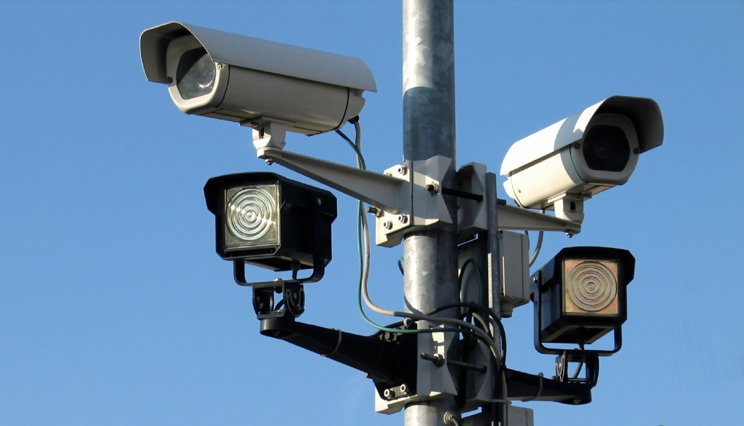
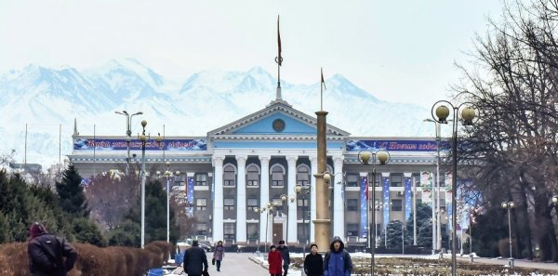
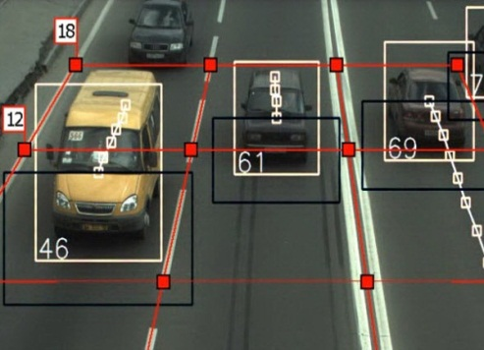
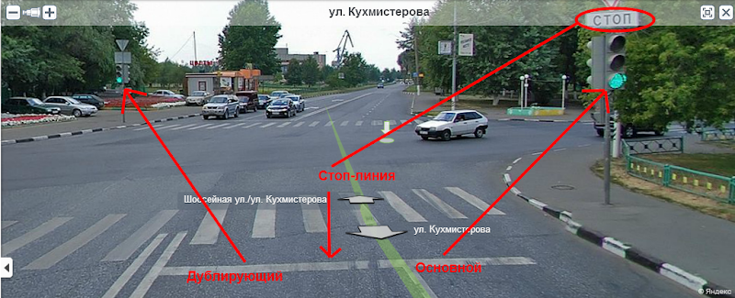
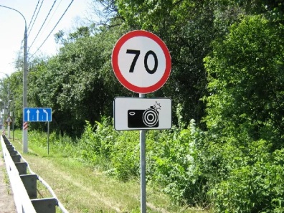
Безопасный город Бишкек
Доклад о статусе реализации договоров гос. закупок №44/45 от 12 ноября 2018 г.
г. Бишкек - 17.12.2018

Slide 2

Основные характеристики проекта
Сумма контракта: 2 млрд. 321 млн. сом (сумма по двум лотам)
Срок контракта: до 5 лет
Предмет контракта - установка
  - стационарных АПК 38 перекрестках г. Бишкек;
  - рубежные АПК на 15 точках автодороги Бишкек-Ош, руб. АПК на 8 точках автодороги Бишкек-аэропорт «Манас», руб. АПК на 3 точках автодороги Бишкек-ПП «Кордай», руб. АПК на 22 точках автодороги Бишкек-Нарын-Торугарт;
  - 20 комплектов передвижных АПК.
Государственный заказчик – Государственный комитет информационных технологий и связи Кыргызской Республики
Исполнитель – АО «Концерн радиостроения «Вега»
Соисполнитель – ОсОО «Вега Оперейтинг Компани»
Пользователь системы – ГУОБДД МВД КР

Slide 3
Основные вехи проекта
Количественные параметры:
38 АПК КФВФ Перекресток
52 АПК КФВФ Скоростемер
Проектирование 60 дней
Поставка оборудования 75 дней
СМР 90, 120, 150, 180 дней
ПНР 10 дней на этап
Тестирование и приемка 5 дней на этап
Техническая эксплуатация – 5 лет до истечения срока действия контракта
Развертывание системы разделено на 4 этапа с целью последовательного ввода АПК КФВФ в эксплуатацию

Slide 4
1-й этап проекта
Сроки реализации этапа – 10 февраля 2019 года
Количественные характеристики этапа (10 перекрестков, 17 рубежей скоростемеров)
Проектирование всего комплекса согласно ТЗ (38 перекрестков и 52 рубежа скоростемеров)
Поставка оборудования для первого этапа - декабрь 18
Поставка полного комплекта оборудования – январь 19

Slide 5
1-й этап адресный перечень и оборудование
Перекрестки (10)
Рубежи Скоростемеры (17)
пересечение улиц Жибек Жолу - Молодая Гвардия
пересечение улиц Чуй - Ю.Фучика
пересечение улиц Чуй - Бейшеналиева
пересечение улиц Жибек Жолу - Ю.Фучика
пересечение улиц Чуй - Молодая Гвардия
пересечение улиц Боконбаева - Абдрахманова
пересечение улиц Жибек Жолу - Абдрахманова
пересечение улиц Чуй - Курманжан Датка
пересечение улиц Московская - Абдрахманова
пересечение улиц М.Горького - 7-Апрель
Бишкек-Ош | 61 км
Бишкек-Ош | 64 км возле НПЗ «Джунда»
Бишкек-Ош | 71,5 км с. Бекитай
Бишкек-Ош | 74,5 км с. Боксо Жал
Бишкек-Ош | 78 км с. Сосновка
Бишкек-Ош | 146,3 км
Бишкек-Ош | 149 км
Бишкек-Ош | 153 км
Бишкек- Торугарт | 7,6 км с. Лебединовка, на пересечении ул. Боконбаева-Победы
Бишкек- Торугарт | 10,300км с. Ново-Покровка, ул. Ленина возле д.378
Бишкек- Торугарт | 12,900 км с. Ново-Покровка, ул. Ленина 196 (перес.ул.Крупская)
Бишкек-Нарын- Торугарт | 9 км возле АЗС «Газпром»
Бишкек-Нарын- Торугарт | 13км кольцевая ГЭС-5
Бишкек-Нарын- Торугарт | 58 км возле кафе «Гавайи»
Бишкек-Нарын- Торугарт | 105 км поворот на с.Нур
Путепровод по ул. Байтик Баатыра | г. Бишкек
Путепровод по пр. Манаса | г. Бишкек
Передвижные комплексы 20 комплектов

Slide 6
2 – 4 этапы проекта
Этапы | 2 этап | 3 этап | 4 этап
Сроки реализации | 6 марта 2019 г. | 22 марта 2019 г. | 12 мая 2019 г.
Кол-во АПК | 9 перекрестков, 14 рубежных АПК | 11 перекрестков, 21 рубежных АПК | 9 перекрестков, 14 рубежных АПК
Работы | Завершение проектных работ по 2,3 и 4 этапам; СМР и монтаж оборудования | СМР и монтаж оборудования | СМР и монтаж оборудования

Slide 7
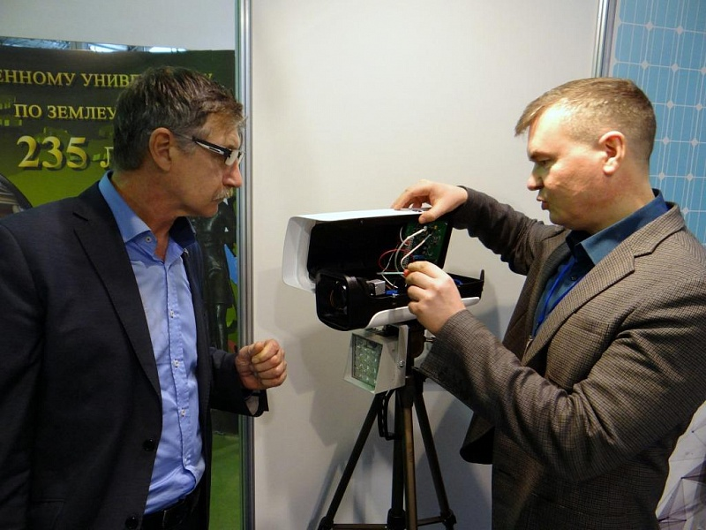
Инновационный АПК КФВФ Призма
Комплекс Призма разработан в 2017 году, прошел государственные испытания и тестирование и полностью готов к работе.
Особенностью комплекса является то, что все вычисления выполняются непосредственно в базовом блоке, а при необходимости группа комплексов объединяется в нейро-сеть для обеспечения необходимого быстродействия и объема вычислений. Также комплекс отличается крайне низким энергопотреблением – не более 50Вт, что позволяет легко обеспечить автономное питание от солнечной батареи и аккумулятора без подключения к электросети

Slide 8
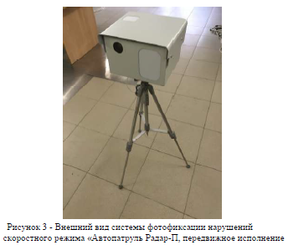
Передвижные КФВФ

Slide 9
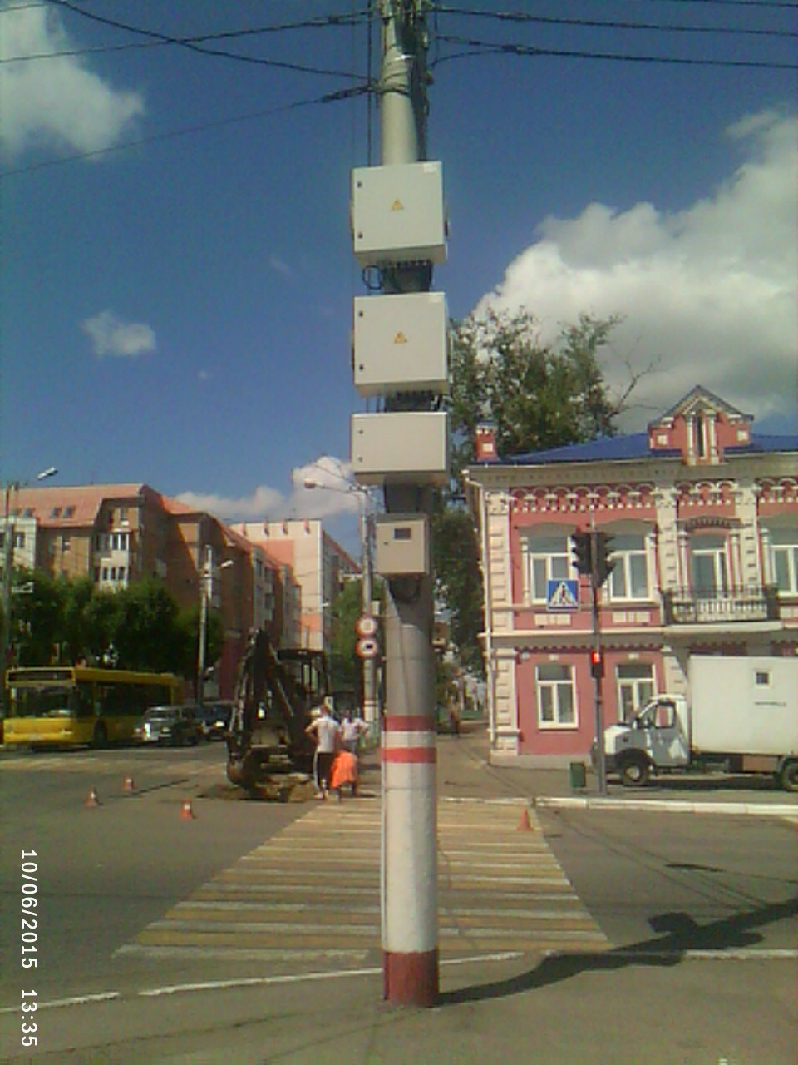
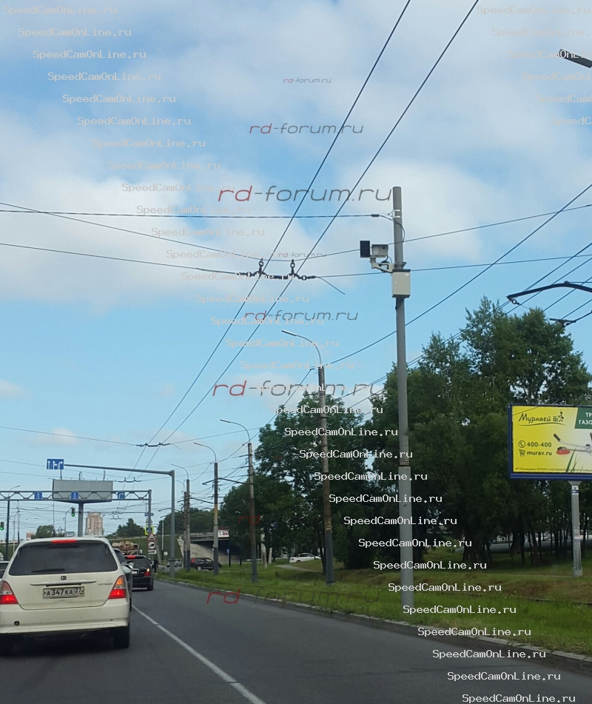
Перекрестки
КФВФ Перекресток представляет собой блоки управления и коммуникаций закрепленные на вертикальных опорах и распознающие и обзорные видеокамеры компьютерного зрения установленные в непосредственной близости от дорожного полотна на рубежах контроля

Slide 10
Новые штрафы с 1 января 2019 г.
Кодекс КР «О Нарушениях» от 13 апреля 2017 года № 58
Для физических лиц
1 категория = 1000 сом;
2 категория = 3000 сом; (Нарушение водителем транспортного средства правил проезда перекрестков)
3 категория = 5500 сом;
4 категория = 7500 сом;
5 категория = 10000 сом;
6 категория = 12500 сом;
7 категория = 15000 сом;
8 категория = 17500 сом.

Slide 11
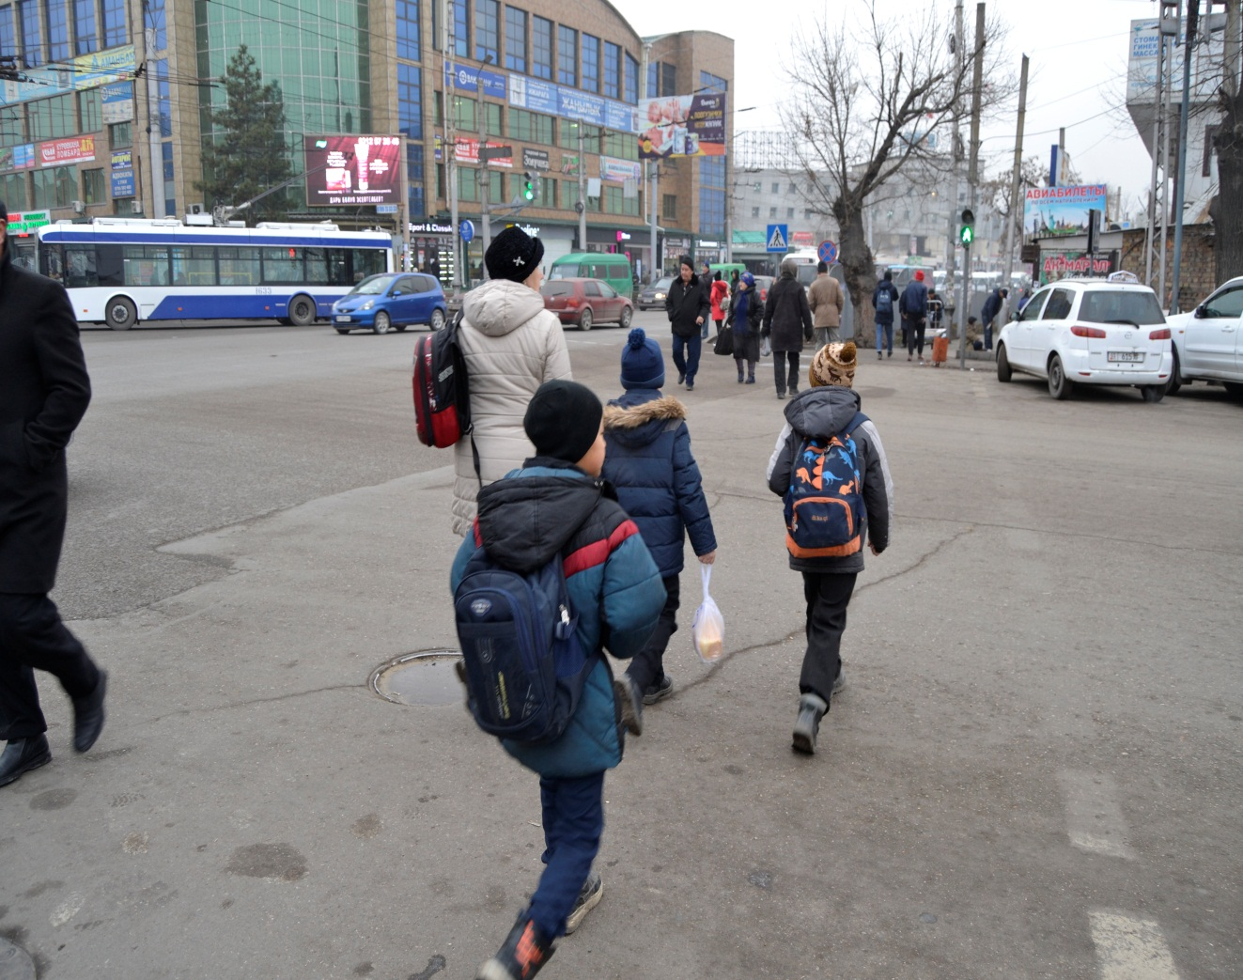
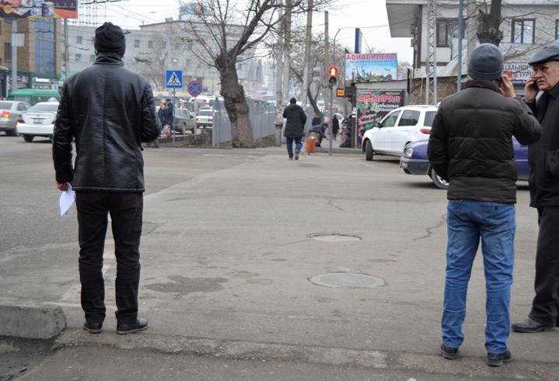
Перекресток проспект Чуй – ул. Бейшеналиева

Slide 12
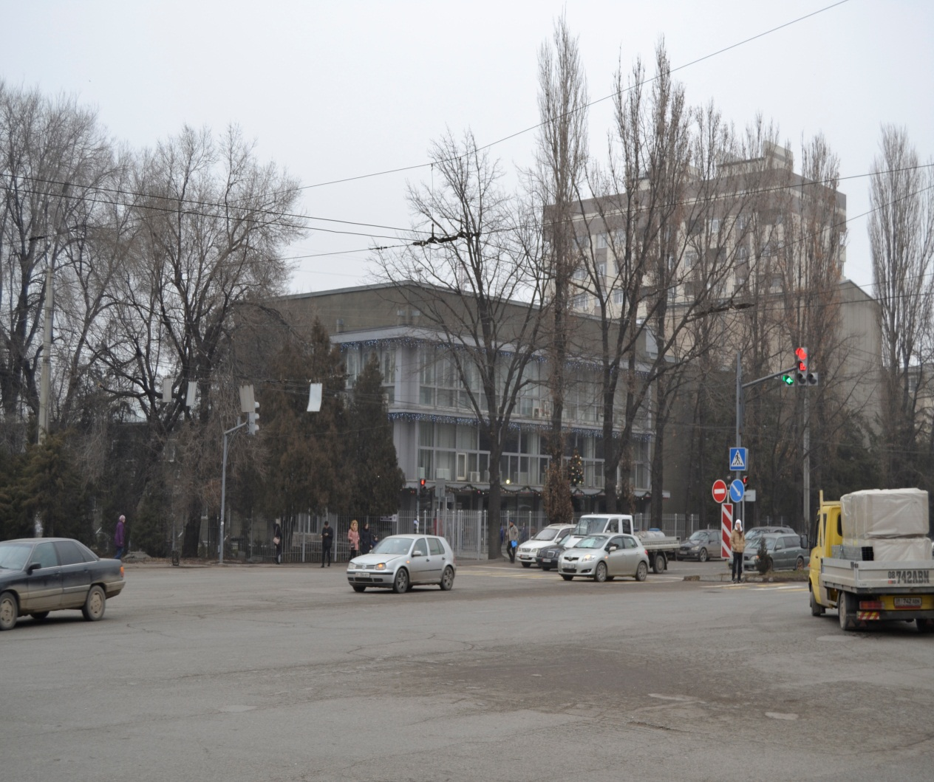
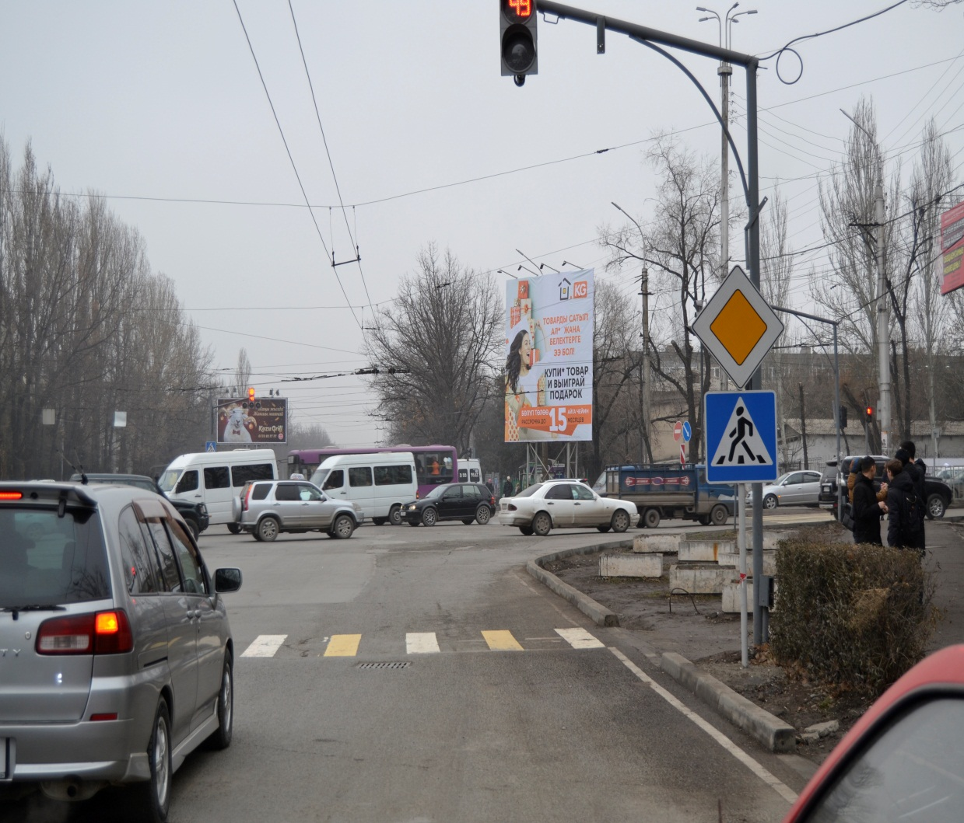
Перекресток проспект Чуй – ул. Курманжан Датка

Slide 13
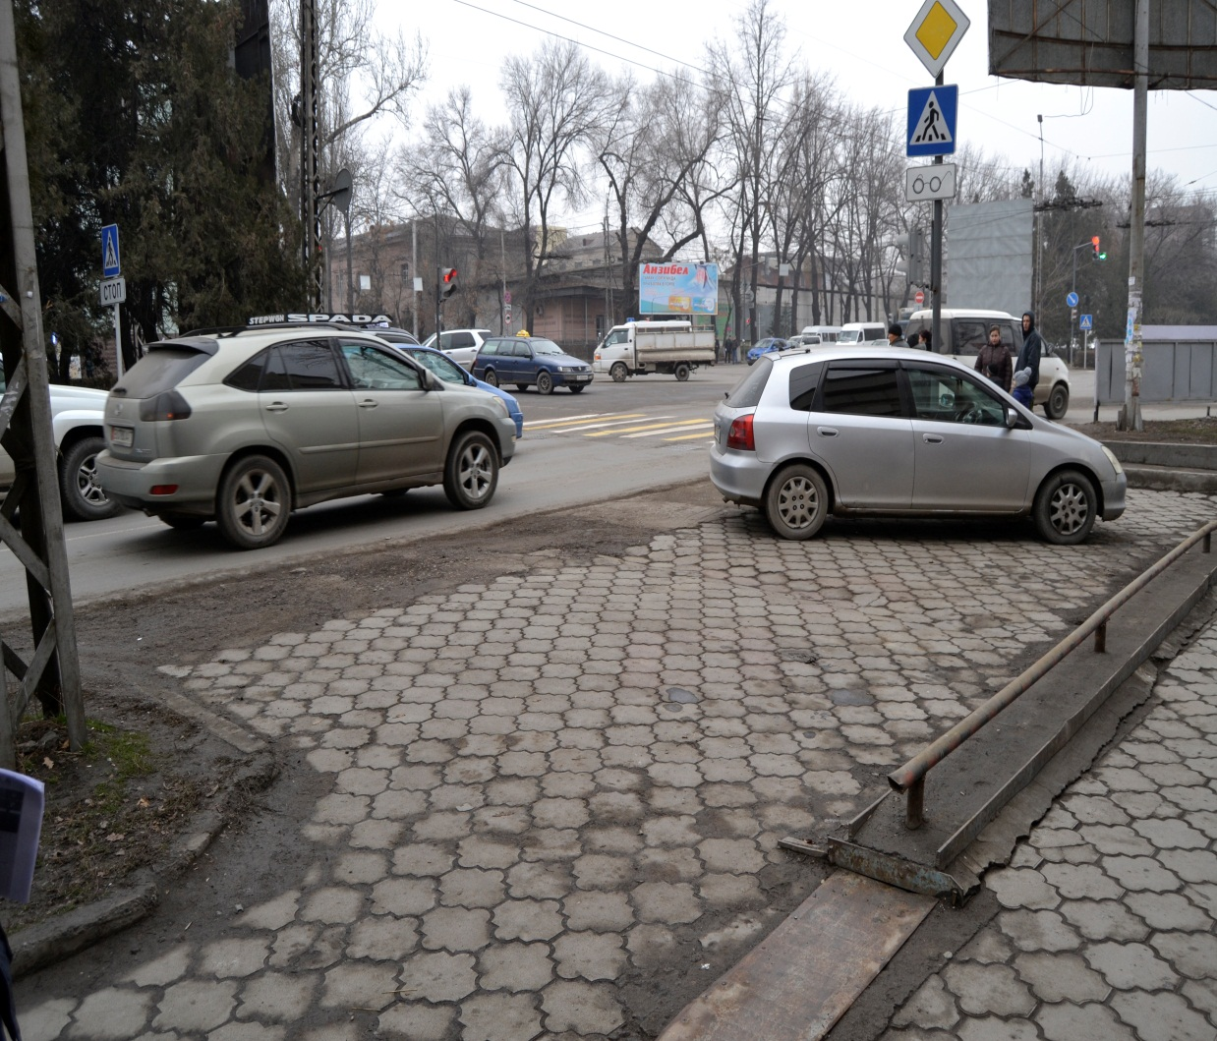
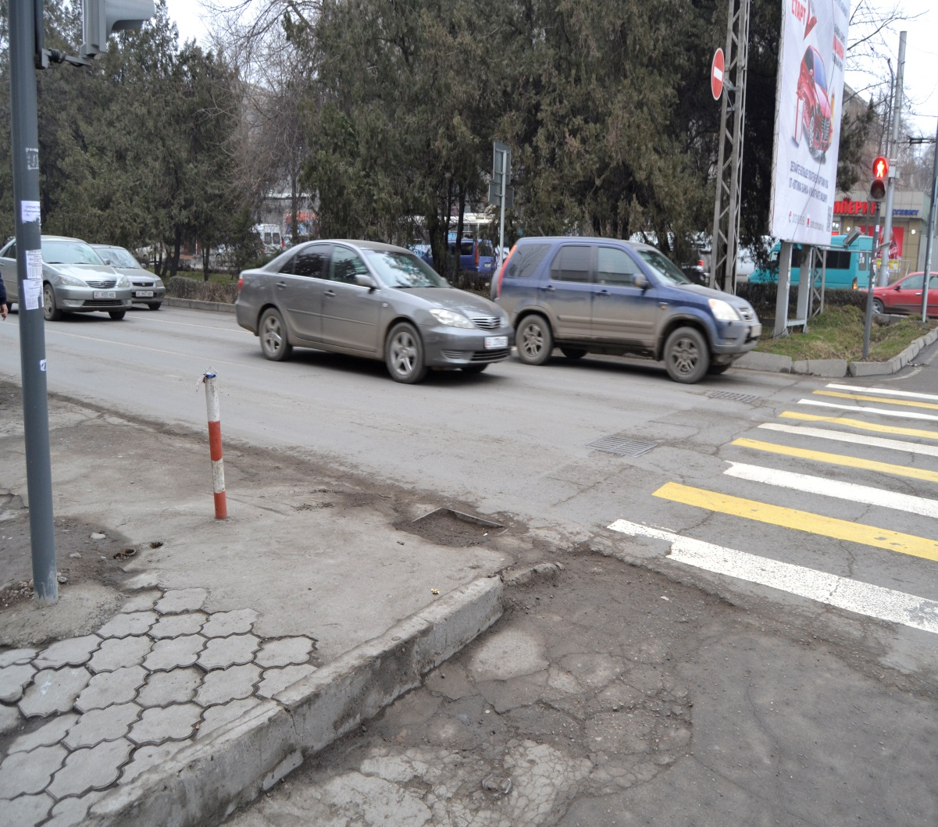
Перекресток пр. Жибек-Жолу – ул. Абдрахманова

Slide 14
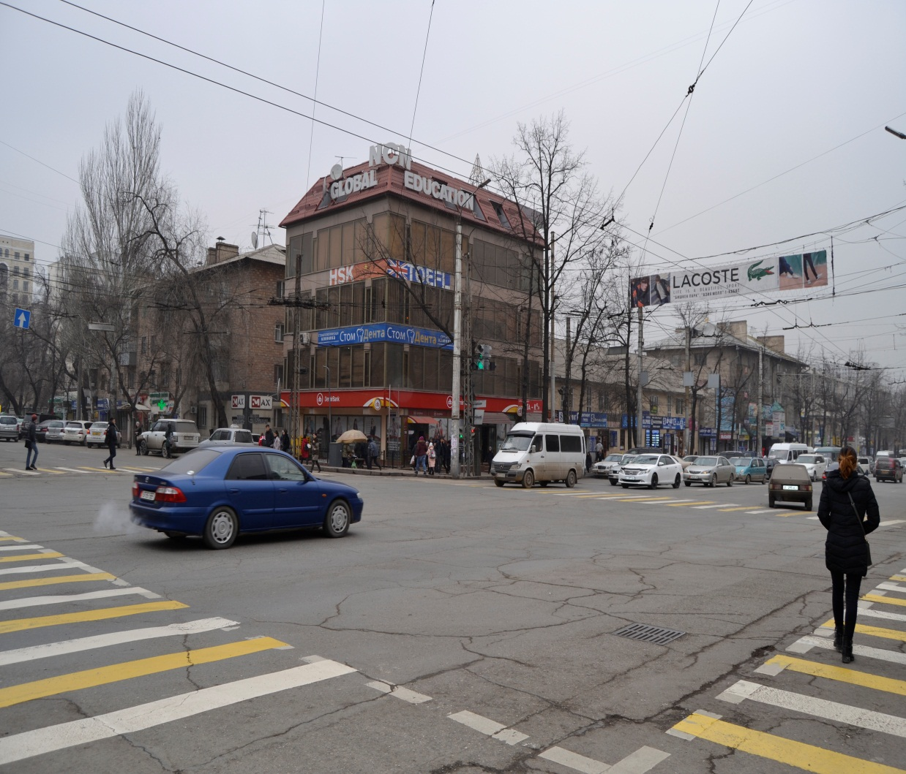
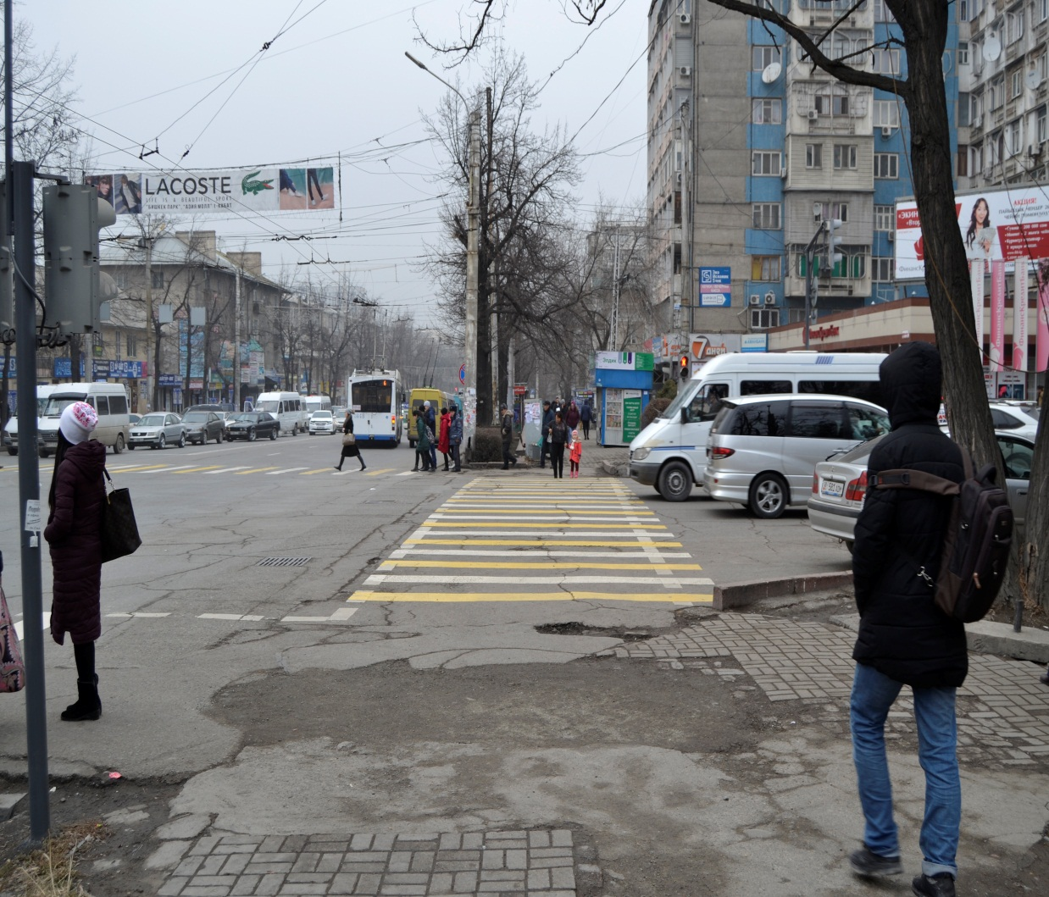
Перекресток ул. Абдрахманова – ул. Боконбаева

Slide 15
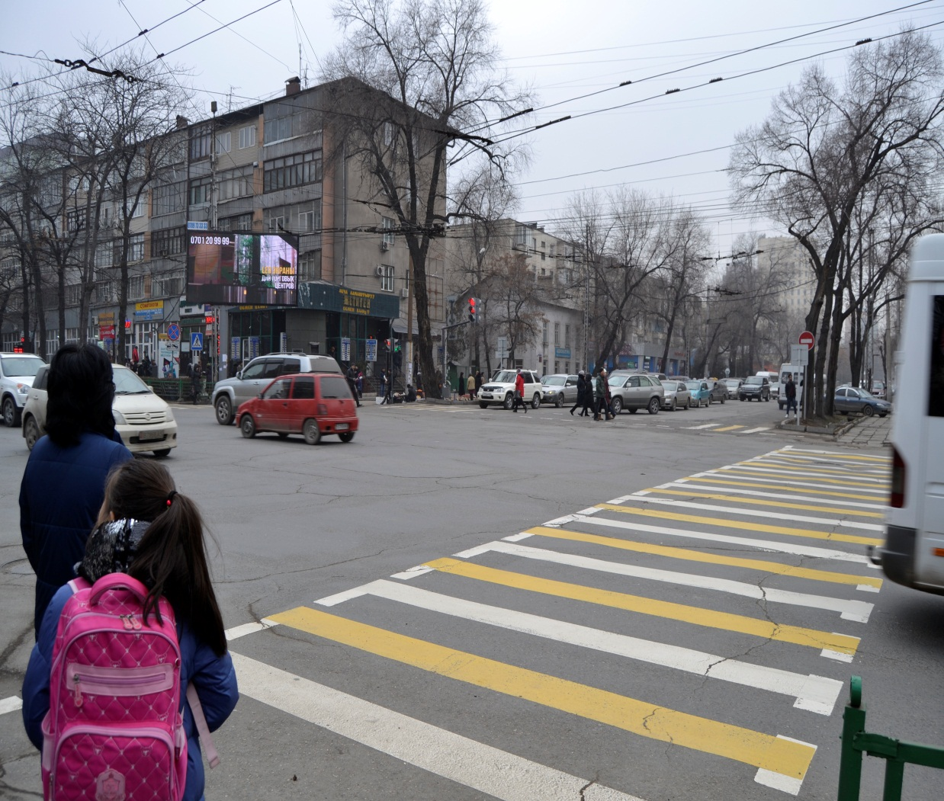
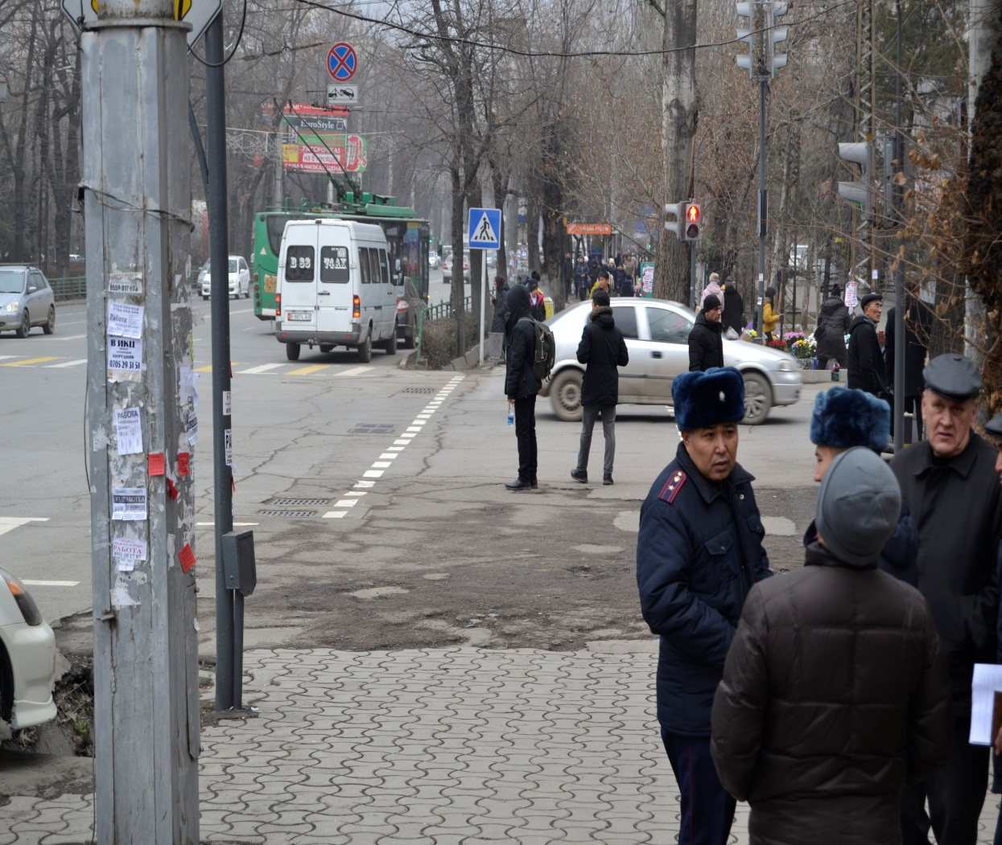
Перекресток ул. Абдрахманова – ул. Московская

Slide 16
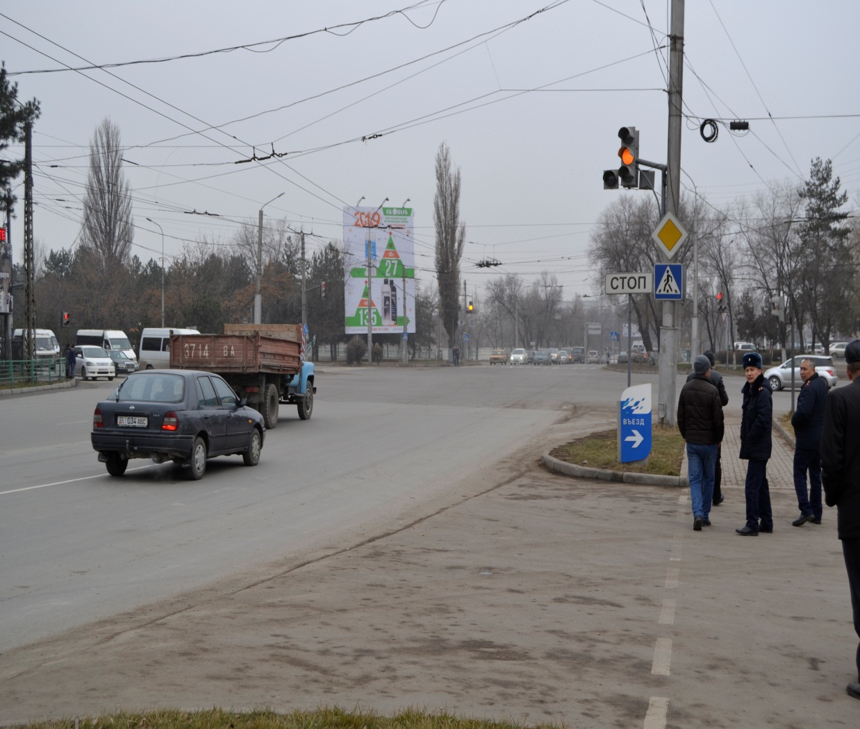
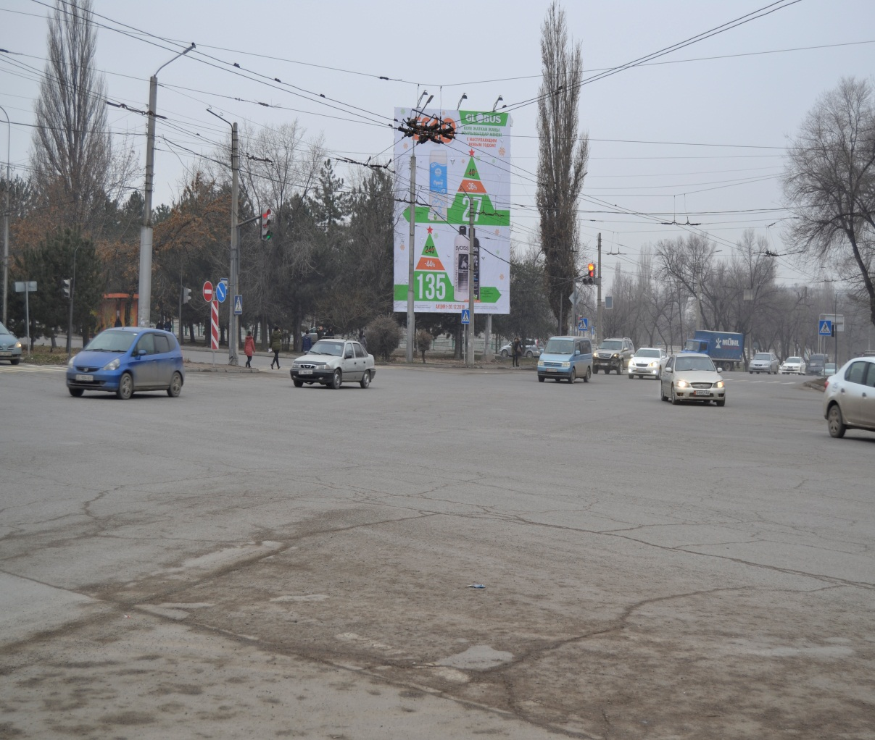
Перекресток ул. М. Горького – 7 апреля

Slide 17
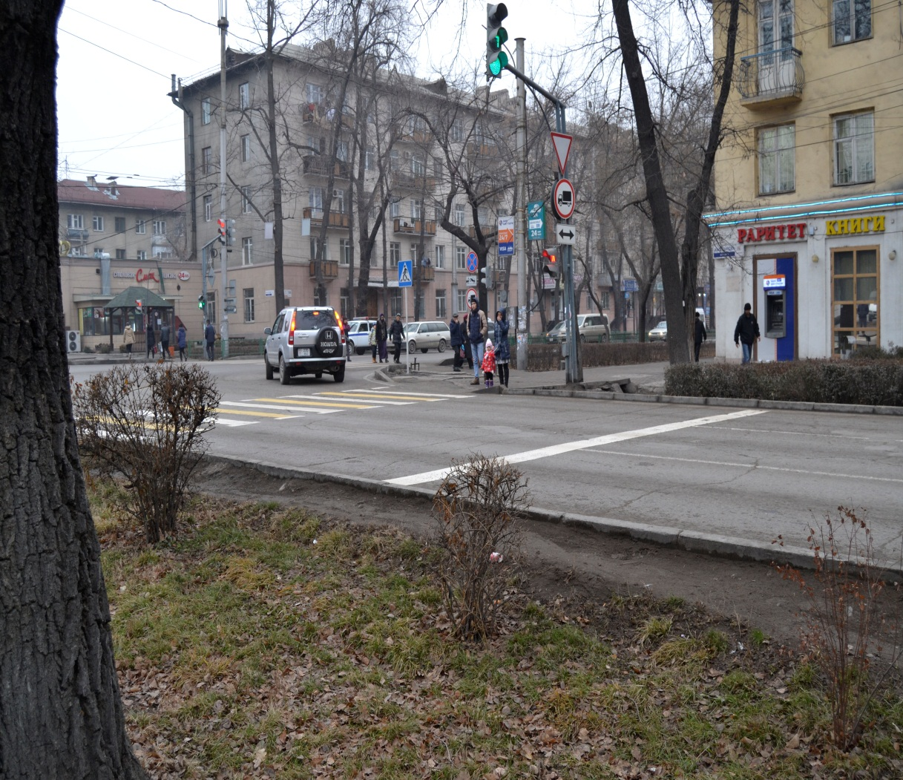
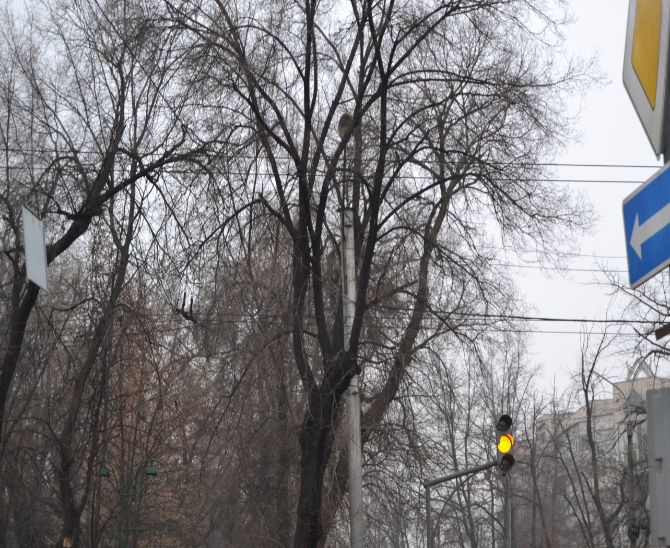
Перекресток пр. Чуй– бул. Молодая Гвардия

Slide 18
Расходы мэрии в первый год реализации проекта
В первый год (2019 год) реализации проекта, мэрия города Бишкек понесет определенные затраты, связанные с приведением элементов дорожной инфраструктуры 38 перекрестков и их круглогодичному обслуживанию в соответствие с функционалом аппаратно-программного комплекса на общую сумму 211,8 млн. сомов, согласно нижеприведенной таблицы:

Slide 19
Мероприятия | Кол-во | Ед. | Сумма
Регулярное обновление дорожных знаков | 760 | шт. | 2 943,60
Дорожная разметка холодным пластиком | 2280 | м*2 | 3 133,60
Дорожная разметка термопластом | 5700 | п.м. | 3 089,30
Установка ограждений безопасности (в первый год) |  |  | 6 255,20
Капремонт полотна (ежегодно на 7-8 перекрестках) |  |  | 28 188,00
Устройство элементов безопасности на перекрёстках (демонтаж и монтаж бордюр, покраска бордюр, установка островков из брусчатки, замена и установка ливне-приемочных решеток, устройство парковочных остановок, ирригация) |  |  | 90 175,40
Замена светофоров (в первый год) | 10 | компл. | 9 500,00
Обслуживание светофорных объектов | 38 | шт. | 3 390,00
Внедрение автоматизированной системы управления дорожным движением АСУДД (ежегодно на 5 перекрестков) |  |  | 5 000,00
Круглогодичная очистка перекрестков | 38 | шт. | 27 863,50
Текущее содержание элементов освещения |  |  | 2 528,50
Установка АСУНО (панели автоматического освещения в первый год) | 38 |  | 3 800,00
2 автовышки (в первый год) |  |  | 10 200,00
Замена светильниковLED |  |  | 372,70
Электроэнергия уличного освещения |  |  | 1 362,20
Обрезка деревьев , в т.ч. наем персонала, аренда спецтранспорта, приобретение инструментов и пр. инвентаря |  |  | 13 999,90
Итого: |  |  | 211 801,90

Slide 20
Без учета затрат, которые мэрия г.Бишкек понесет в первый год функционирования проекта, дальнейшие ежегодные затраты по содержанию составят порядка 91,8млн. сомов.
Среднегодовой прогноз поступлений по камерам на территории г.Бишкексоставлял ориентировочно770,45млн. сомов (по старым расценкам штрафов), после оплаты услуг частной компании и почтовых услуг прогнозный остаток составит 449млн. сомов.
Таким образом, 30% распределения от прогнозного остатка для мэрии города Бишкек составит 134,7млн. сомов.

